Slide 1
环境配置
请使用md文件打开
Keil5 c51 --编程软件 用于编写源代码
keygen_new --破解软件 --因为编程软件付费，所以需要破解
stc-isp 烧录软件 --将代码写入到单片机里面
ch341 usb驱动-usb转串口 --让计算机识别出单片机
# 注意：请先关闭杀毒软件，请管理员运行keil5

Slide 2
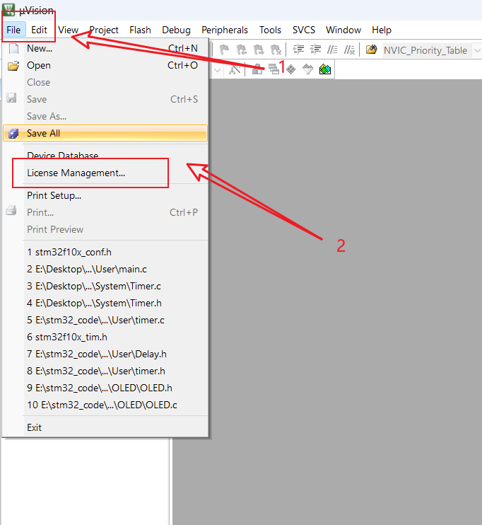
管理员打开Keil5 ，点击File 点击下方选项

Slide 3
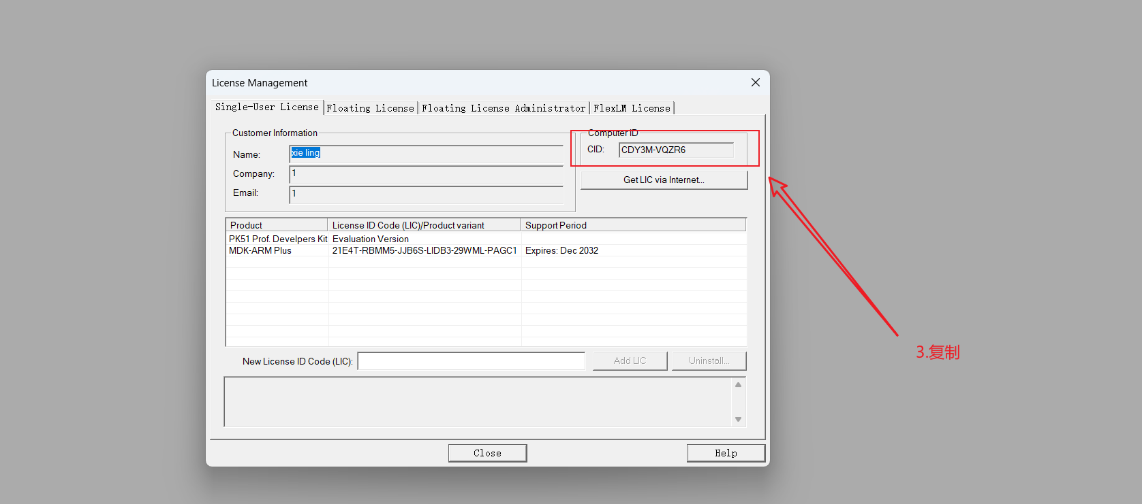

Slide 4
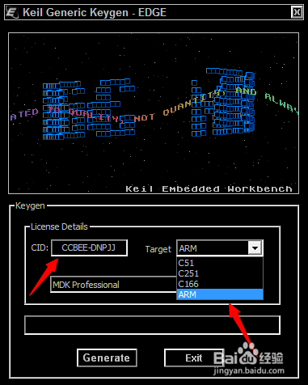

Slide 5
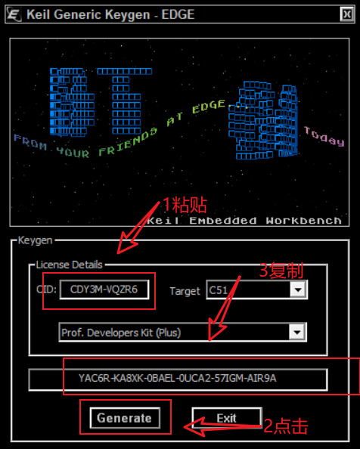

Slide 6
